Slide 1
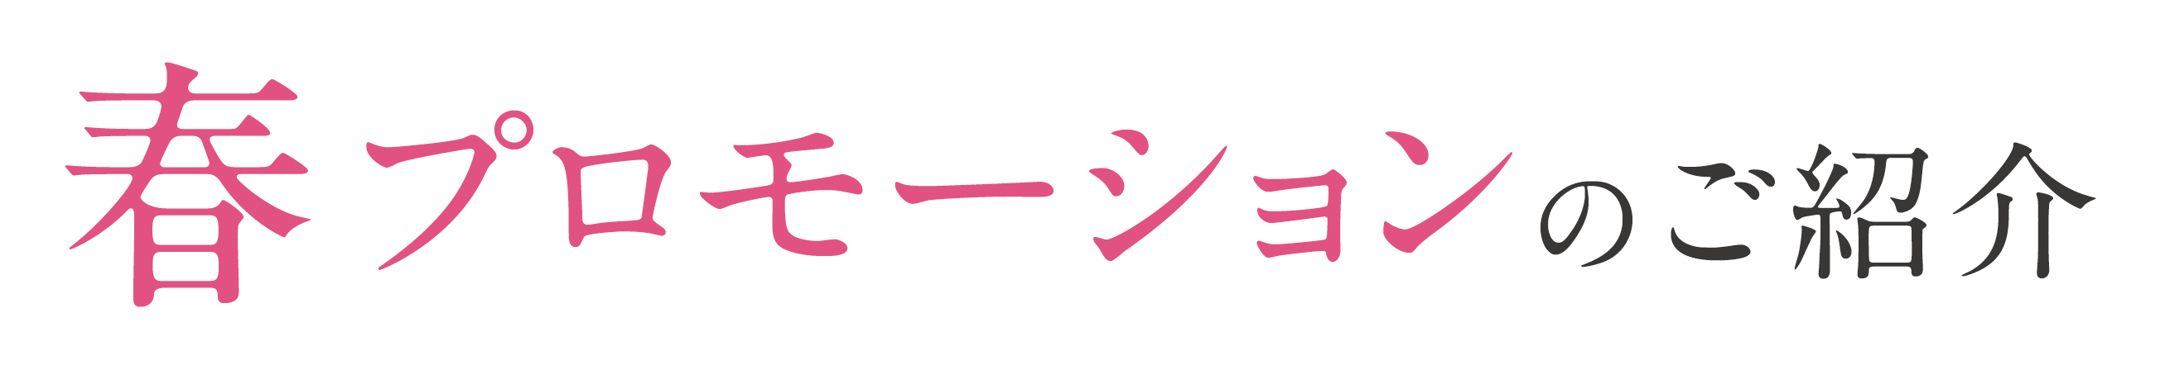
















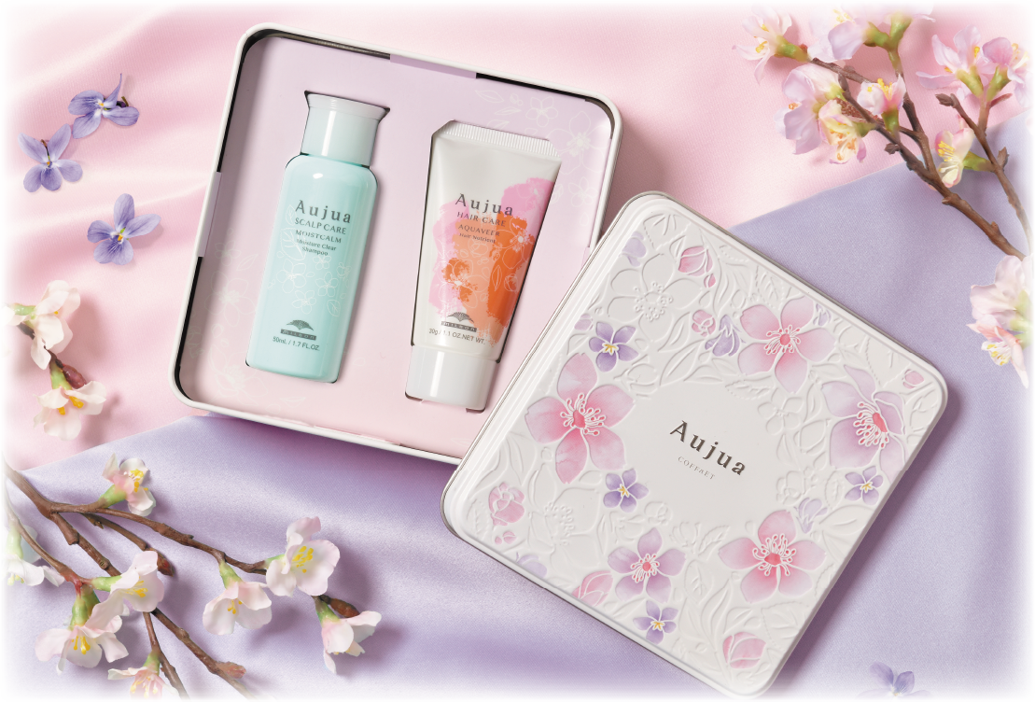
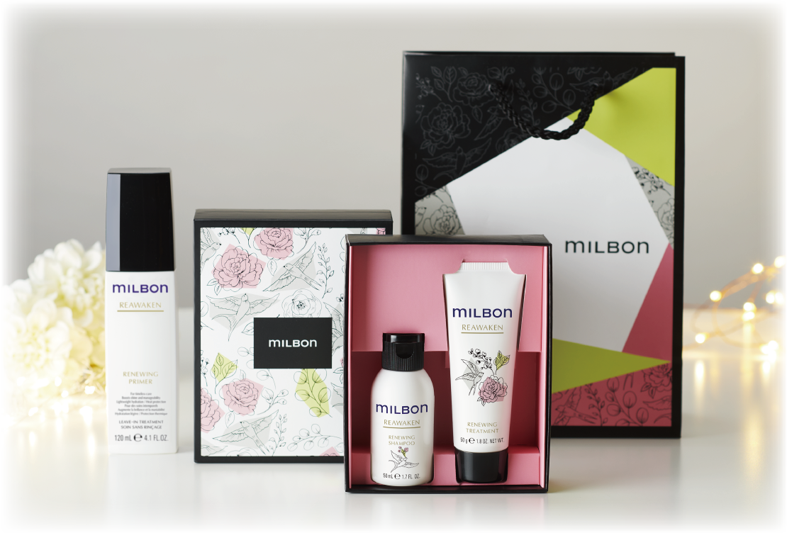
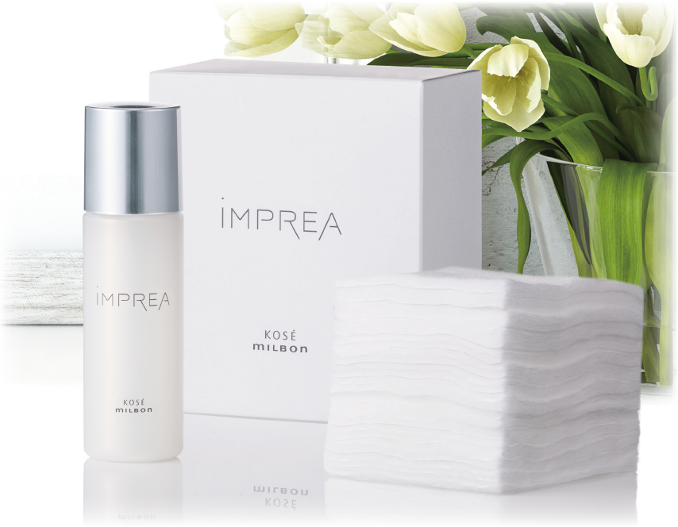
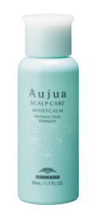

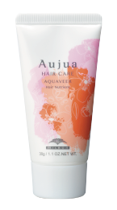



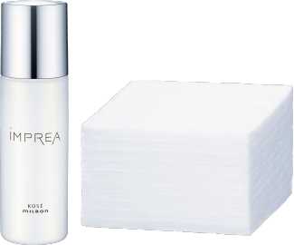


寒暖差に伴う地肌の乾燥ケア
春の乾燥によるゆらぎに、
ツヤとうるおいケア
バリア機能が低下したゆらぎ肌に
紫外線や乾燥から守るケア
梅雨時期のうねりに対するケア
アウトバストリートメントをご購入で
スプリングコフレ プレゼント
アウトバストリートメントをご購入で
スプリングコフレ プレゼント
対象商品をご購入で
ローション&コットン ミニサンプル
プレゼント
モイスチュアクリア
シャンプー
限定ミニ 50mL
ヘアニュートリエント
限定ミニ 30g
リニューイング
シャンプー
限定ミニ 50mL
リニューイング
トリートメント
限定ミニ 50g
※
ローション ミニボトル ＆ コットン
※販売名：オージュア MC モイスチュアクリアシャンプーv〈医薬部外品〉

Slide 2





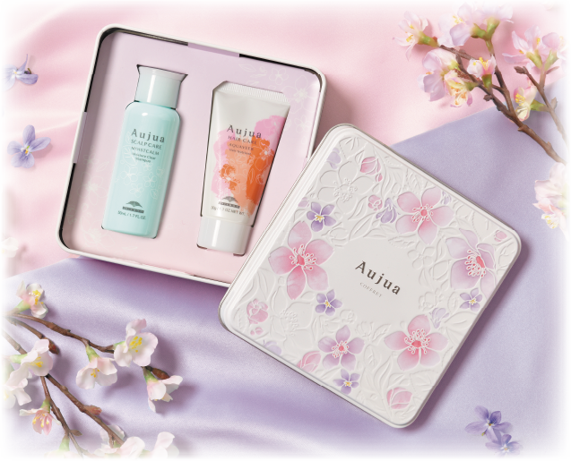
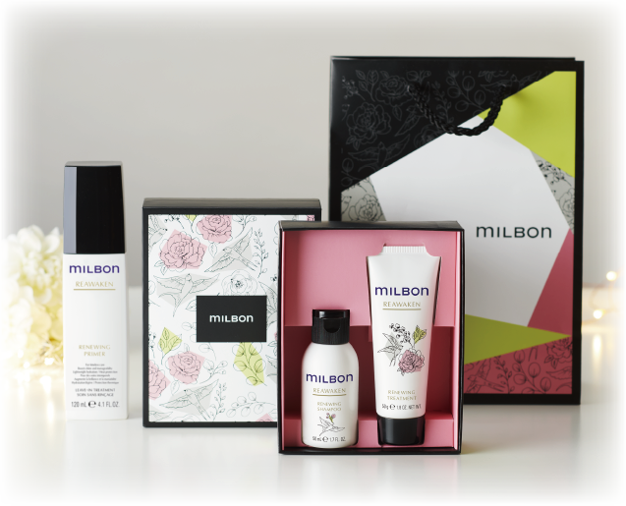
今の季節
寒暖差に伴う地肌の乾燥ケア
春の乾燥によるゆらぎに、
ツヤとうるおいケア
次の季節
梅雨時期のうねりに対するケア
アウトバストリートメントを
ご購入で
スプリングコフレ
プレゼント
アウトバストリートメントを
ご購入で
スプリングコフレ
プレゼント
モイスチュアクリア
シャンプー
限定ミニ 50mL
ヘアニュートリエント
限定ミニ 30g
リニューイング
シャンプー
限定ミニ 50mL
リニューイング
トリートメント
限定ミニ 50g
※
※販売名：オージュア MC モイスチュアクリアシャンプーv〈医薬部外品〉

Slide 3


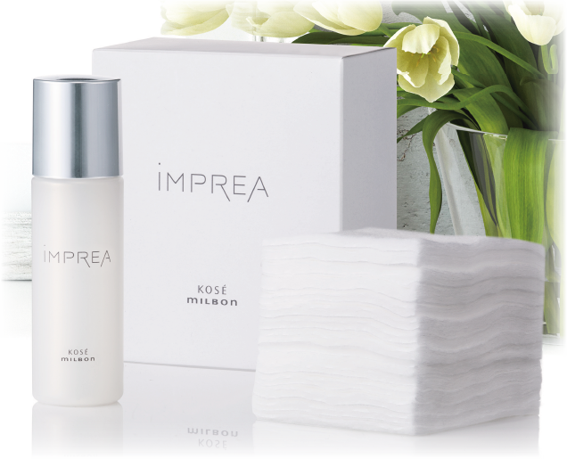
今の季節
寒暖差に伴う地肌の乾燥ケア
バリア機能が低下したゆらぎ肌に
紫外線や乾燥から守るケア
次の季節
梅雨時期のうねりに対するケア
アウトバストリートメントを
ご購入で
スプリングコフレ
プレゼント
対象商品をご購入で
ローション&コットン
ミニサンプル プレゼント
モイスチュアクリア
シャンプー
限定ミニ 50mL
ヘアニュートリエント
限定ミニ 30g
※
ローション ミニボトル ＆ コットン
※販売名：オージュア MC モイスチュアクリアシャンプーv〈医薬部外品〉

Slide 4
春の乾燥によるゆらぎに、
ツヤとうるおいケア
バリア機能が低下したゆらぎ肌に
紫外線や乾燥から守るケア
アウトバストリートメントを
ご購入で
スプリングコフレ
プレゼント
対象商品をご購入で
ローション&コットン
ミニサンプル プレゼント
リニューイング
シャンプー
限定ミニ 50mL
リニューイング
トリートメント
限定ミニ 50g
ローション ミニボトル ＆ コットン

